Slide 1
Wartung & Instandhaltung Zerspanungsmechaniker

Slide 2
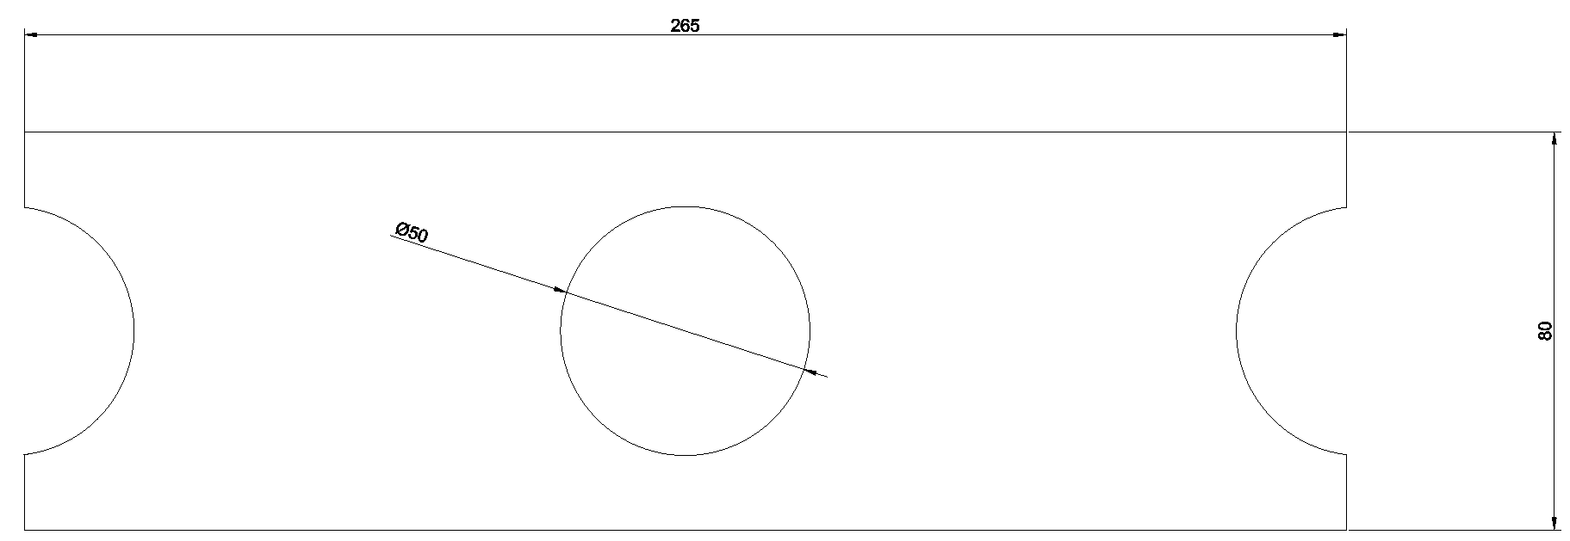
Herzustellendes Teil:
Material:
2 mm Blech aus nichtrostendem Edelstahl
Dauerauftrag:
1250 Stück / Tag

Slide 3
In Frage kommende Schneidmaschinen:
Faserlaserschneidemaschine, ca. 250.000 €
Anwendungsbeispiel:
https://www.youtube.com/watch?v=6MuVO7ZI5zA
Wasserschneidemaschine 50 PS, ca. 150.000 €
Anwendungsbeispiel:
https://www.youtube.com/watch?v=11QPIXmgb5w

Slide 4
Brainstorming
Welche der Maschinen würdet ihr eurem Meister empfehlen? Weshalb?

Slide 5
Betrachtung der Betriebskosten beider Maschinen:
Recherche von entstehenden Kosten durch:
Lohnkosten
Energiekosten
Verschleißteile
Wartung & Inspektion

